Slide 2
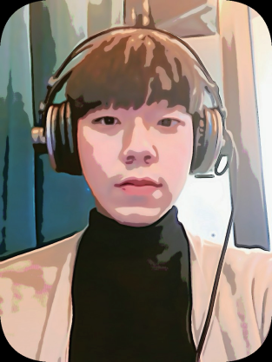
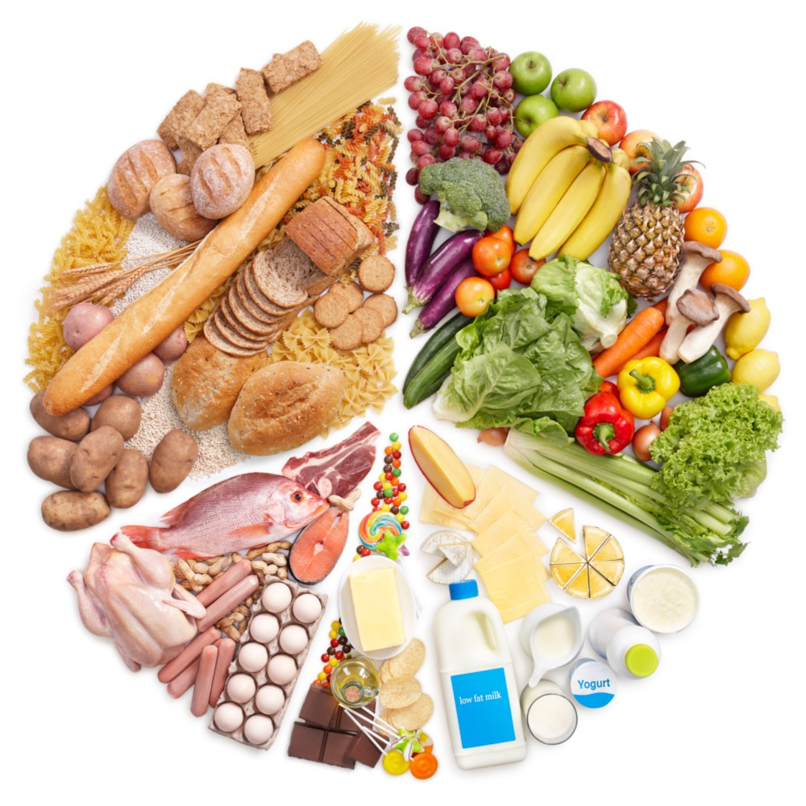


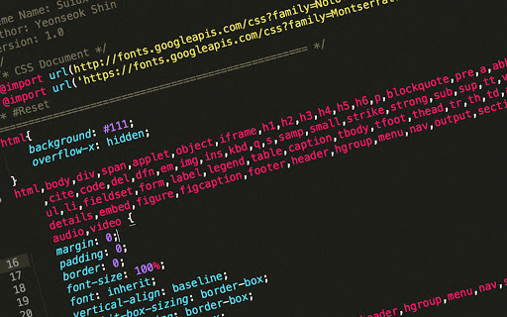
1
자기소개
Personality
활발
끈기
소심
Favorite
영화
게임
노래
맛집

Slide 3
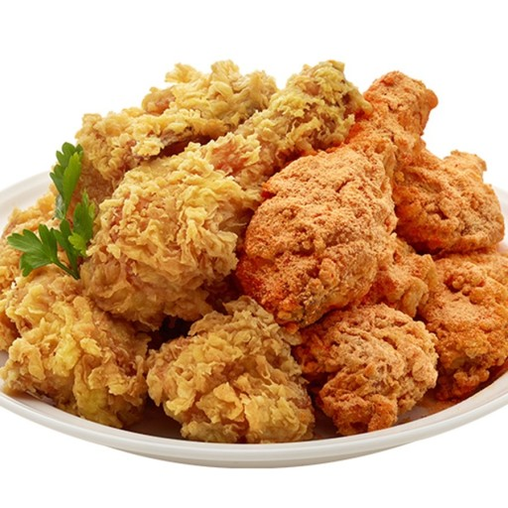
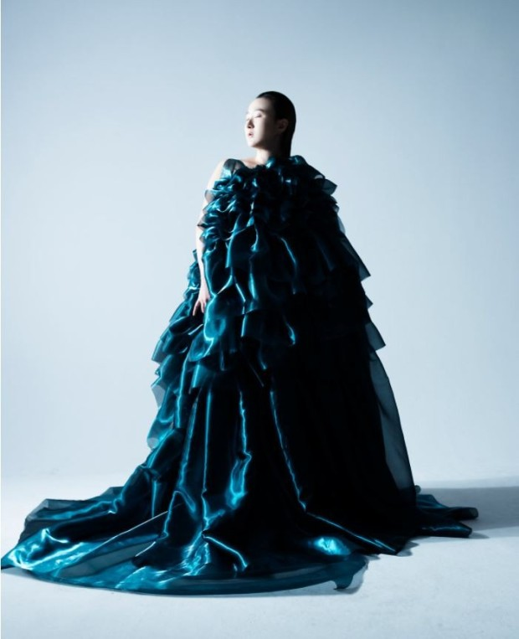

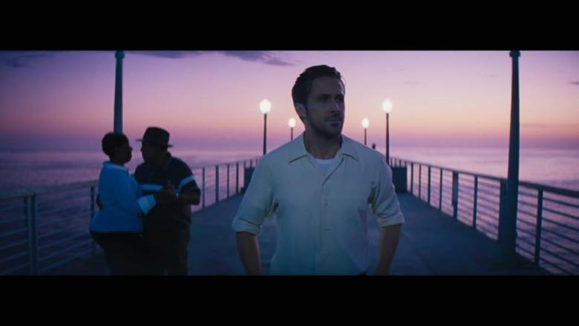
1
자기소개
Personality
활발
끈기
소심
Favorite
영화
게임
노래
맛집

Slide 4
2
배경
2-2. 색상의 디테일
고급, 조화, 유니크함을 모두 충족하는 컬러칩과 변화 과정
Scratch
Silver
베이스
Concrete
Grey
중화
Matte
Gold
중화
Velvet
Red
포인트
연한 컬러를 베이스로 두고 포인트 컬러를 유니크하게 중화시키기 위해 두가지의 중화컬러 사용

Slide 5



2
배경
2-1. 사용자가 원하는 색상
상향 평준화된 문화.
사용자들은 항상
고급스러움을 지양함.
고급스러움
매칭되는 색상이
따로 놀지 않고
서로 조화되기를 원함.
조화로움
기존의 것과는
차별되는 것을 선호함.
유니크함

Slide 6



3
분석
3-2. 키워드와 기대효과
#심플
#절제
#강조
무채색의
미니멀리즘
강렬한 색상의
채도 저하
생동감 넘치는
벨벳 레드
눈의 피로도 감소와
심리적 편안함
다양한 이미지와의
조화 가능성
아트적 감각과
효과적인 내용 전달

Slide 7
4
계획
4-1. 배포 계획
블로그
이용
컬러코드
명시
템플릿
미리보기
1단계
2단계
3단계
4단계
배포 루트는
접근성이 좋은 블로그를 채택
컬러코드 명시로
컬러사용 편의성 제공
템플릿 디자인 미리보기로
다운 전 디테일 확인
최대한 많은 사람들에게
PPT 템플릿 공유!

Slide 8
5
결론
5-1. 최종 결론
예쁨
세련됨
유일함
기본적으로 색깔 자체가
모두 예쁨
이것이 바로
차가운 도시사람 감성
골드레드 PPT 디자인은
쉽게 찾을 수 없는 사례
결론
이 컬러조합 대찬성이요!

Slide 9
THANK YOU!
감사합니다!
Template designed by Butter
http://blog.naver.com/twinklecream

